Slide 1
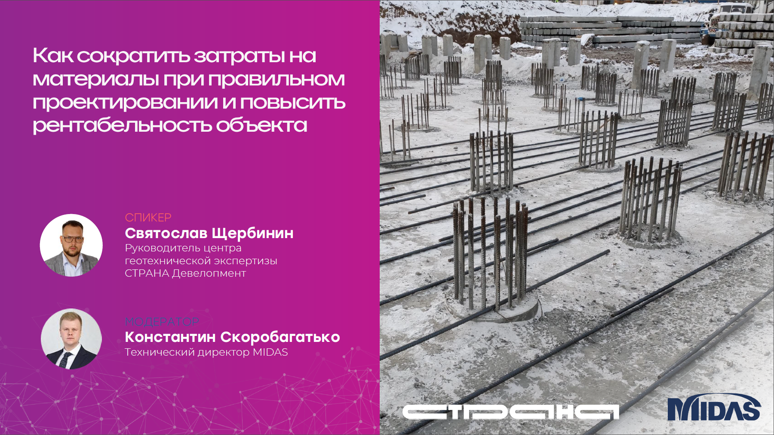

Slide 2


Slide 3
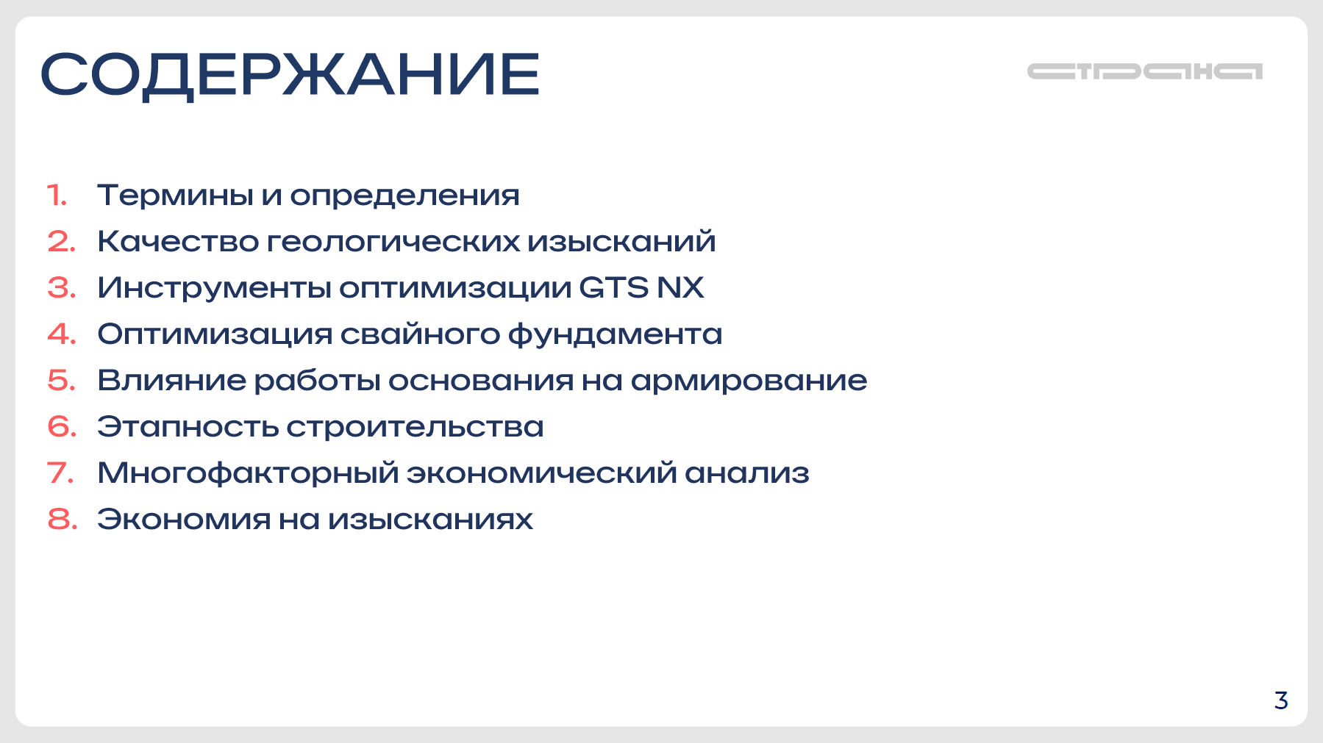
Notes:
Коллеги, на слайде представлено содержание доклада, согласно которого я расскажу о влиянии исходных данных и методологии проектирования решений на экономические показатели проекта.

Slide 4
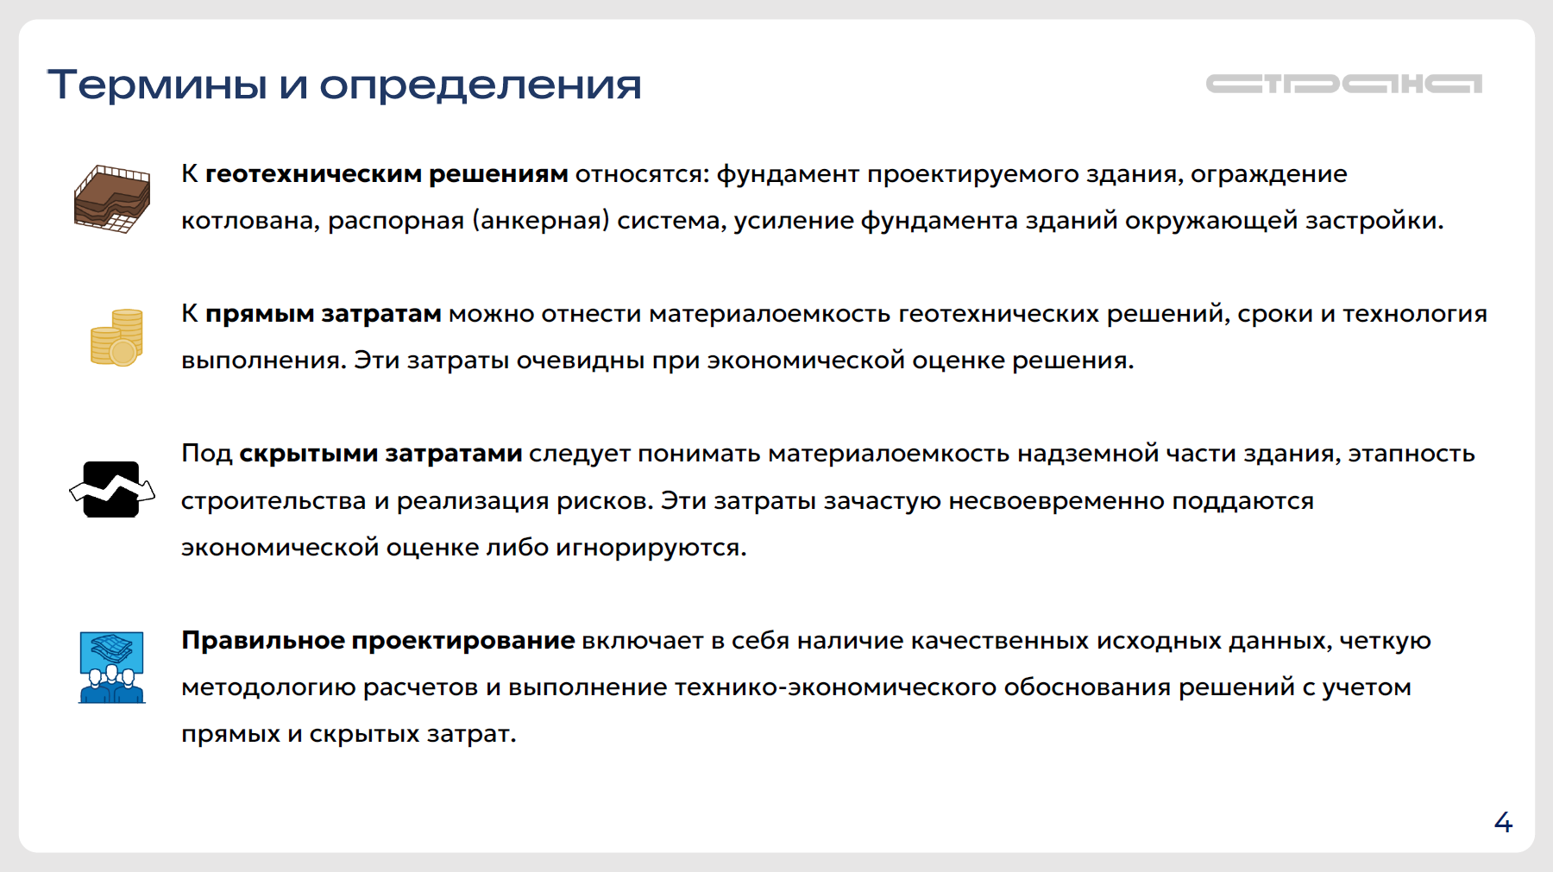
Notes:
Для начала предлагаю засинхронизироваться в терминологии. Геотехнические решения - … Затраты предлагаю разделить на прямые и скрытые. Прямые затраты очевидны, а скрытые либо игнорируются, либо несвоевременно оцениваются. Правильное проектирование зиждется на наличии качественных ИД, четкой методологии и комплексному анализу геотехнических решений.

Slide 5
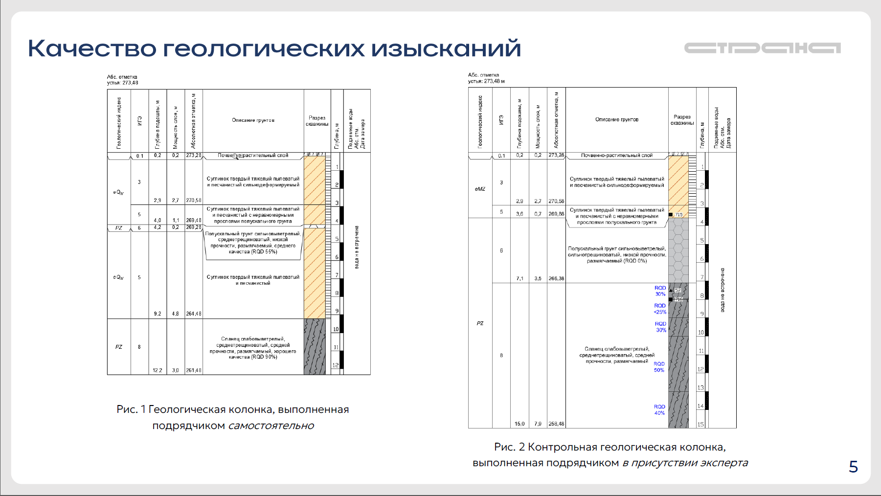
Notes:
Постараюсь кратко по необходимости качественных исходных данных. Перед вами одна и та же колонка с разницей в 2 недели, нет, дело не в регенерации эллювия, разница в том, что слева подрядчик бурил самостоятельно, а справа – в присутствии эксперта.
Хочу обратить ваше внимание, что самостоятельно подрядчик определял RQD сланца 90%.

Slide 6
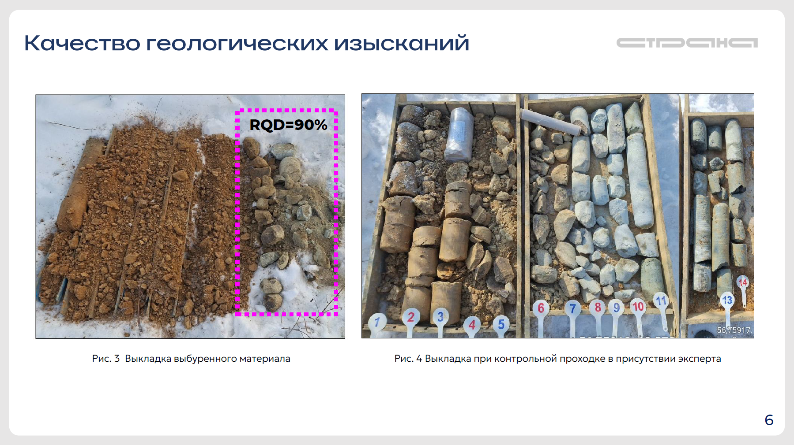
Notes:
Слайдом ранее мы видели аватар, а теперь перед нами физическое воплощение, и на все вопросы появляются ответы, кроме одного: что именно заставило геолога снять с показателя качества эти 10%.
По самостоятельным и контрольным данным получались разные проектные решения, это значит, что закладывая по левой колонке сваи длиной 9 метров, пришлось бы с удивлением для себя обнаружить, что погрузить в лучшем случае можно только первые три, а потом уходить на доп. изыскания, лидерное бурение, испытания, перепроектирование, в условиях когда время стоит наибольших денег. Таким образом, главный интересант качества изысканий – заказчик проекта, а не проектировщик, как принято полагать.

Slide 7
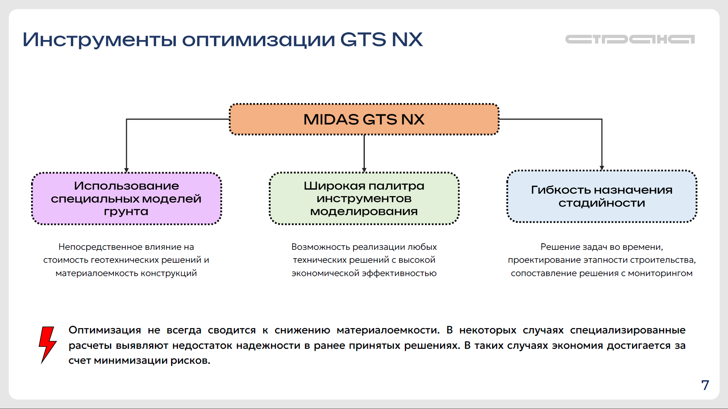
Notes:
Далее коллеги обсудим проектные инструменты оптимизации. Допустим, мы позаботились о том, что исходные данные правильные и подробные.
Я выделил три условных блока, которые могут существенно влиять на стоимость решений: использование спец. Моделей грунта, возможность реализации впрямую любых техрешений и функионал по стадийности расчетов. Первый и третий методы я думаю понятны, по второму поясню примером про КСП.

Slide 8
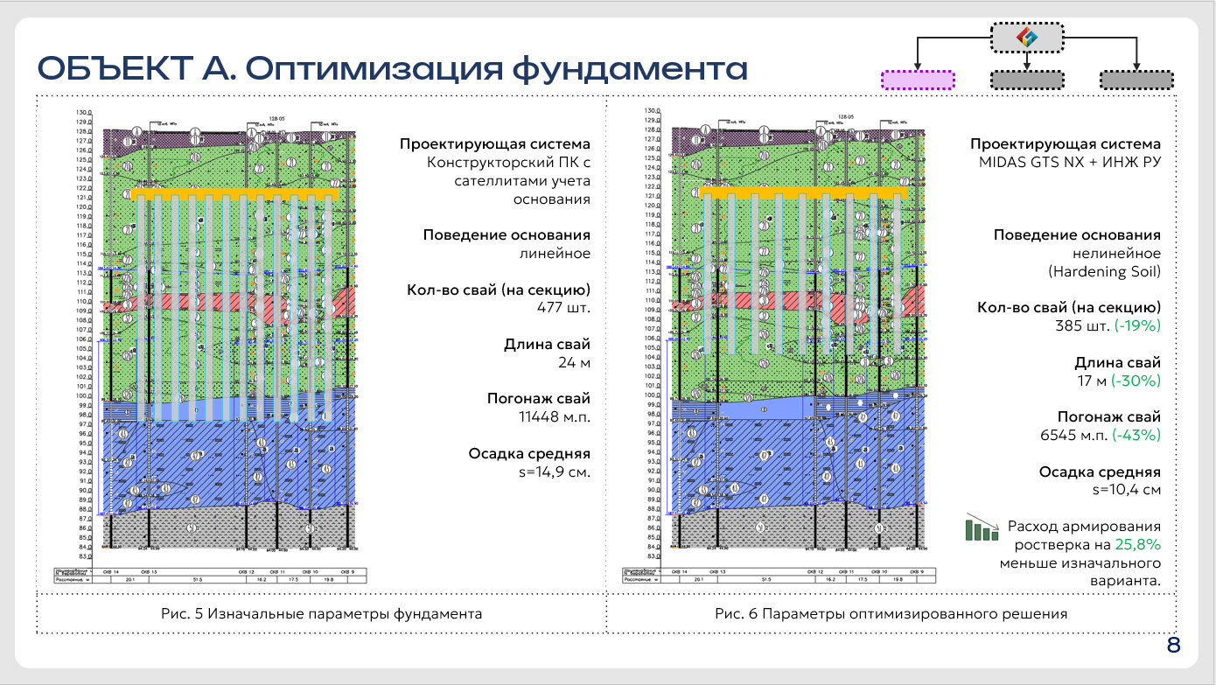
Notes:
Позитивное влияние нелинейных характеристик грунтов.

Slide 9
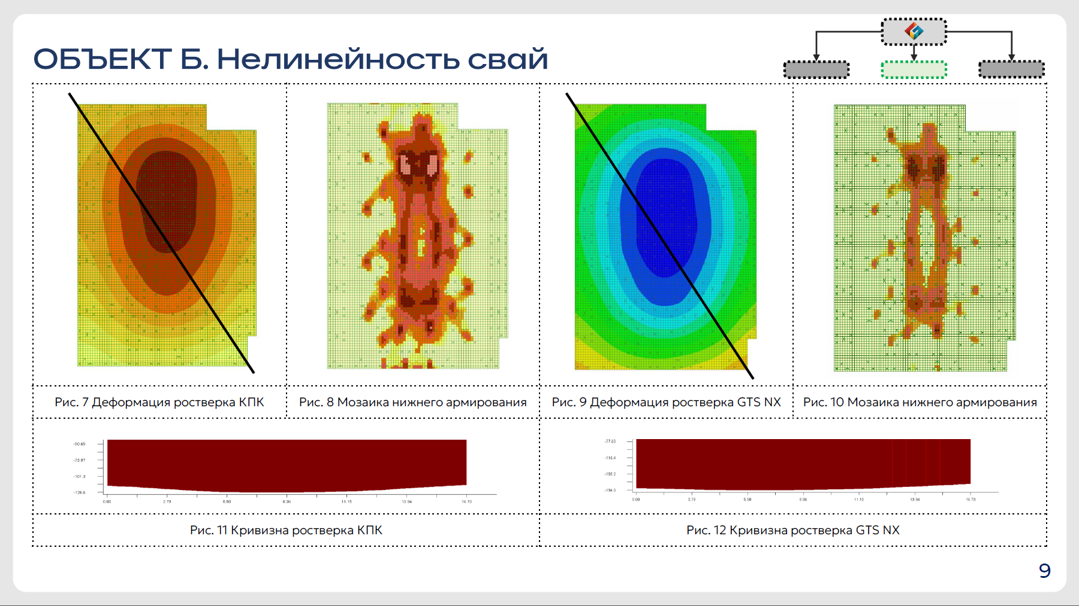
Notes:
Далее на примере следующей аналитике по другому объекту хочу рассказать о назначаемых в расчет характеристиках.
Расчеты выполнены в одном и том же ПК, слева при помощи сателлита ПК, справа – с выгрузкой результатов из GTS NX. Из-за отсутствия несущей способности у свай торцы плиты «задираются», провоцируя возникновение паразитных внутренних усилий. Обращаясь к разработчикам софта мы получили много разных объяснений. Один из них сказал, что в его софте нужно всегда считать нелинейные опоры. Проблема в том, что нелинейные опоры приводят к необходимости задания нелинейных комбинаций нагрузок. Если кто-нибудь с этим сталкивался, он понимает абсурдность таких предложений при массовом проектировании.

Slide 10
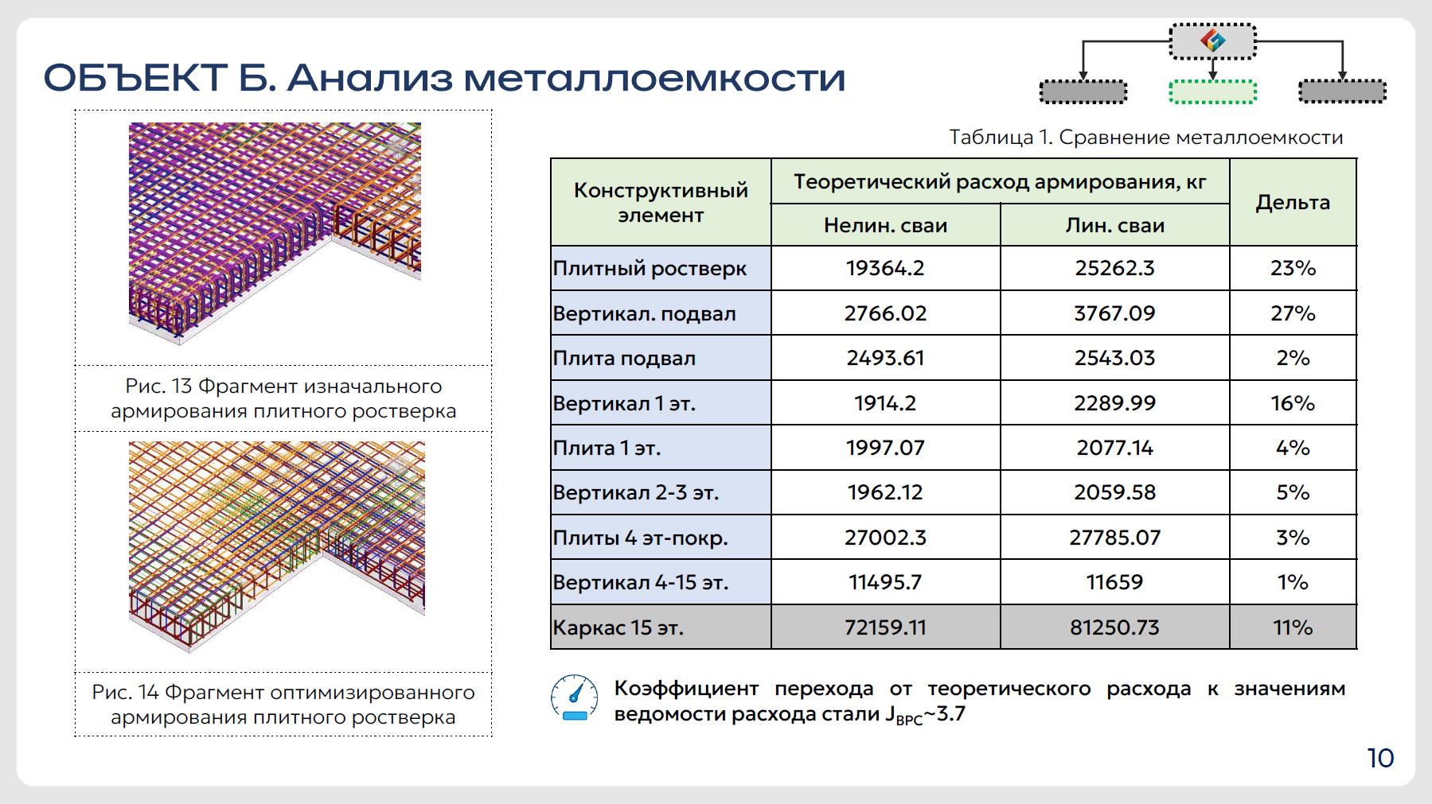
Notes:
Далее этот же объект на линейных и нелинейных сваях был просчитан полностью, определена разница теоретического расхода в первом и во втором случае. В зависимости от конфигурации объекта и грунтовых условий естественно эти показатели будут отличаться.

Slide 11
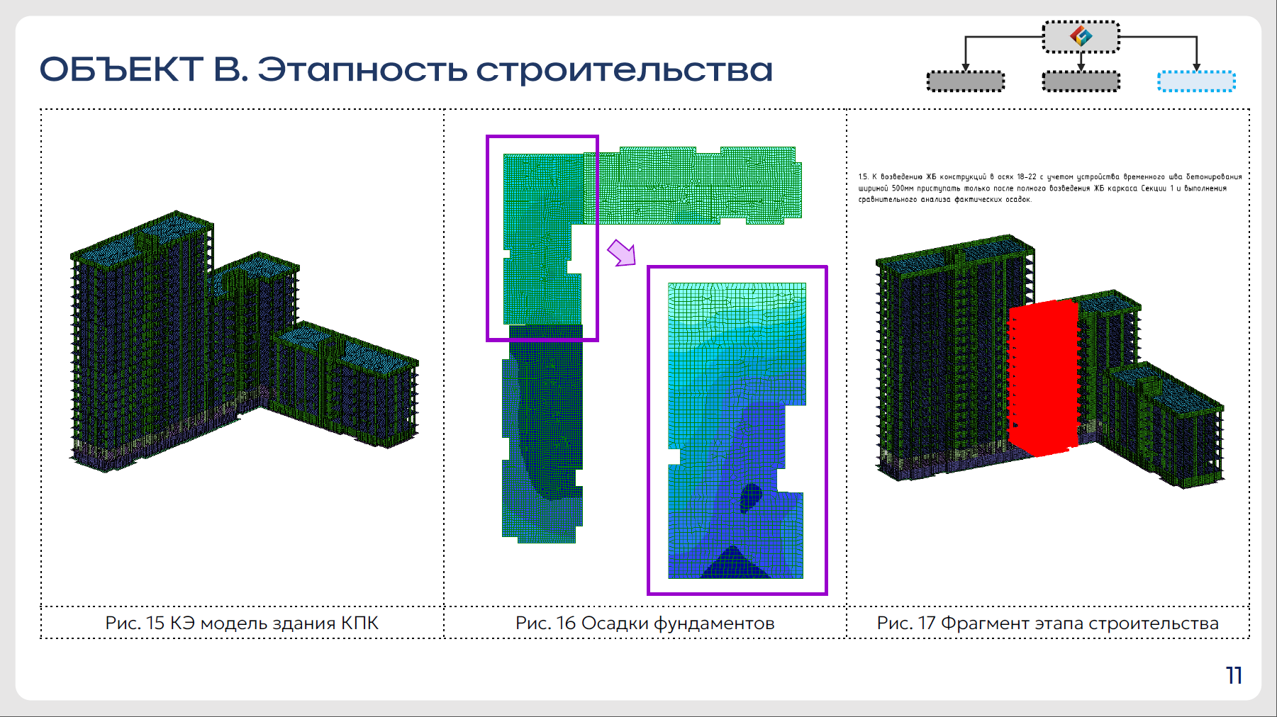
Notes:
Третий пример каснется так называемой этапности строительства, поскольку считается, что это решение бесплатно обнуляет проблему.

Slide 12
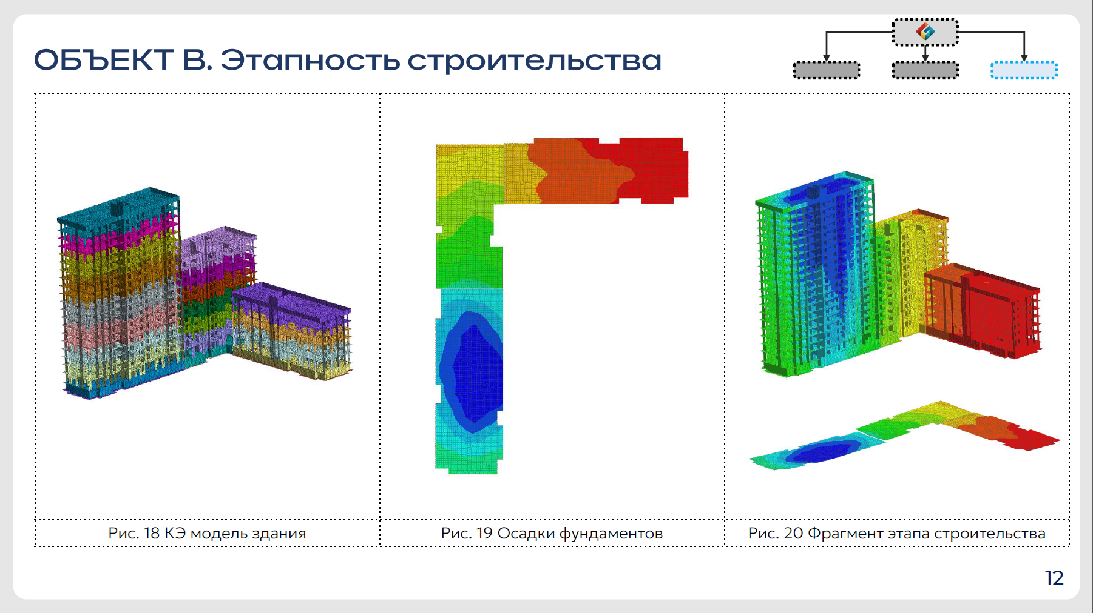

Slide 13
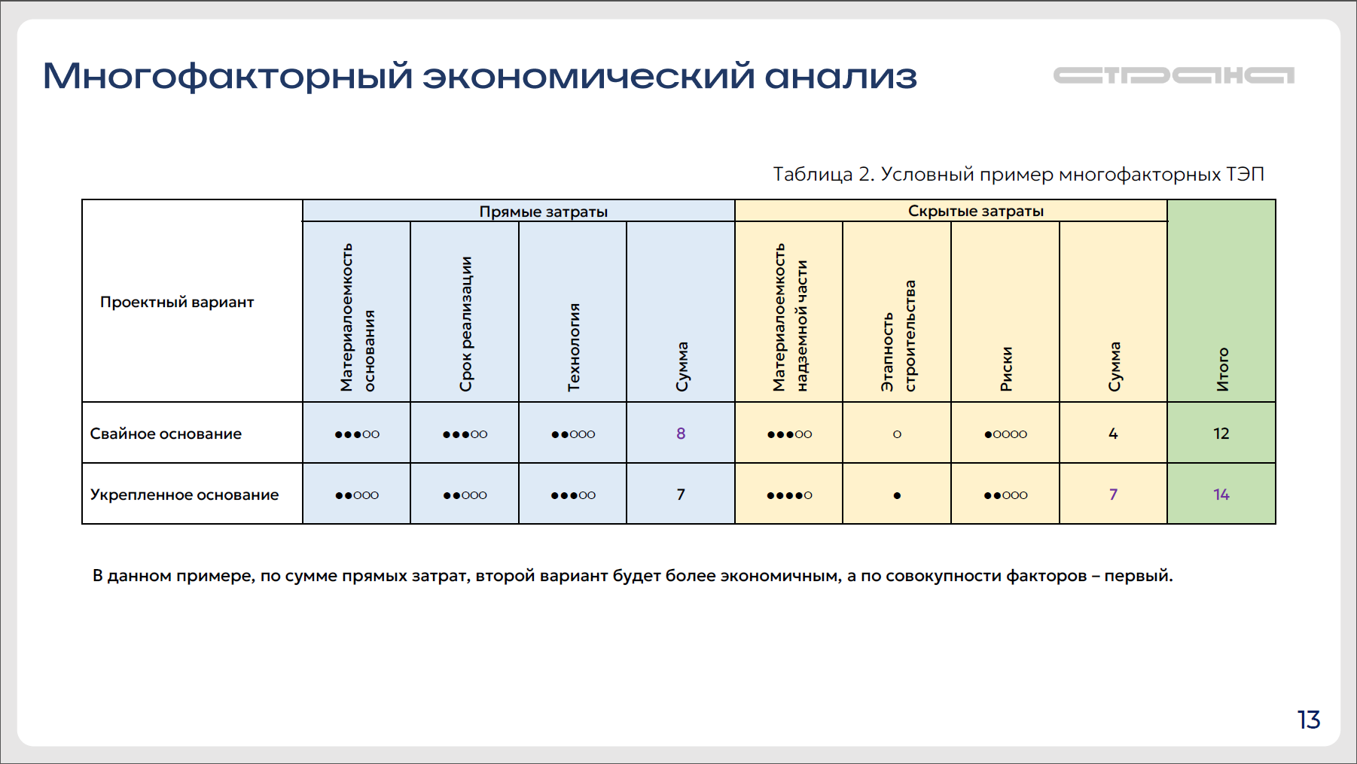

Slide 14
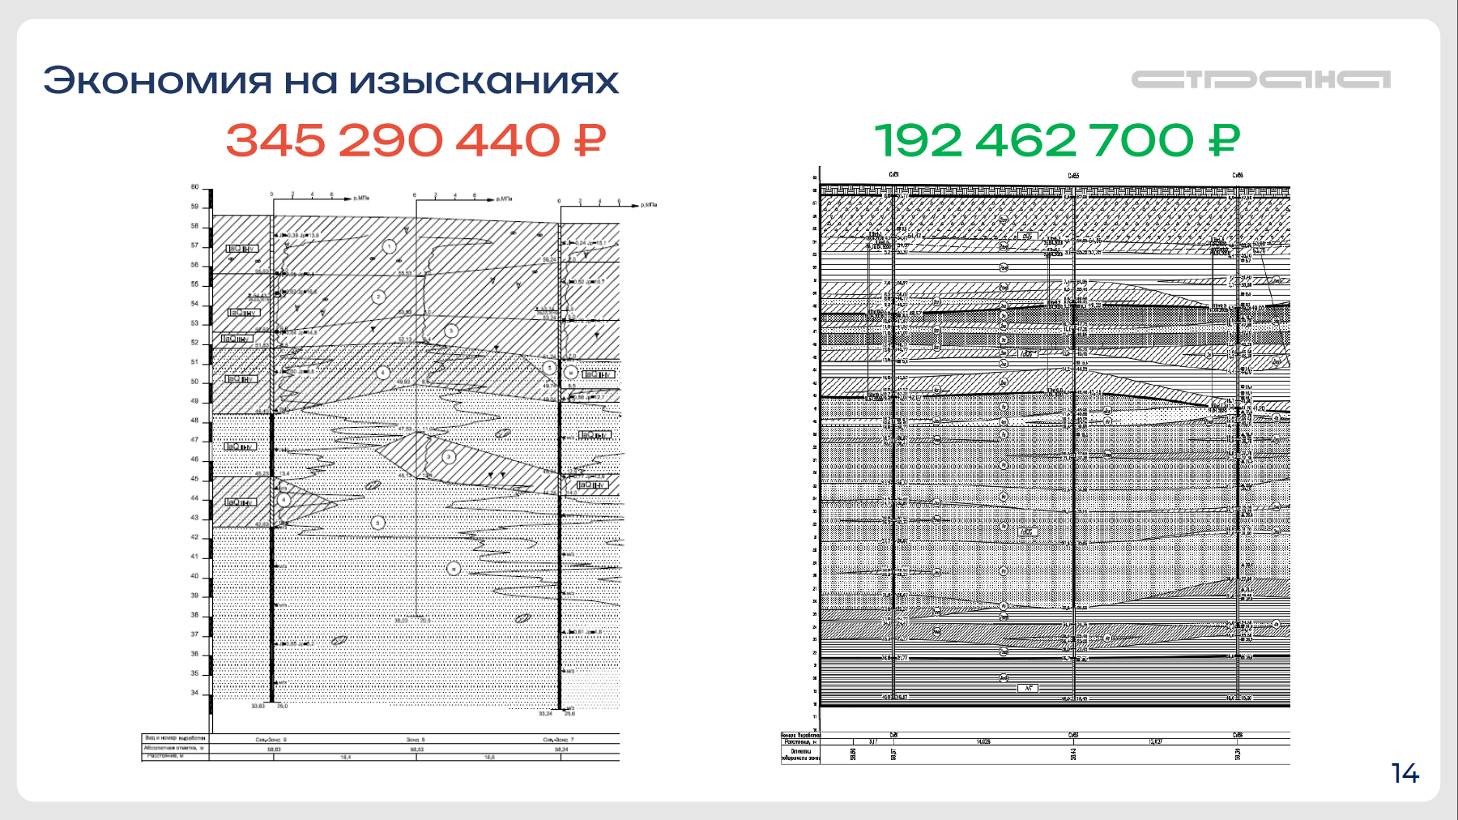



Slide 15


